Slide 1
Rozpočet města
Police nad Metují na rok 2016

Slide 2
Rozpočet 2016
Rozpočet je navrhován jako schodkový s celkovými příjmy, výdaji a financováním ve výši
78.396 tis.Kč
(79.295 tis. Kč skutek r. 2015)
Celkové příjmy nestačí na pokrytí rozpočtovaných výdajů a rozdíl je pokryt zapojením přebytku hospodaření z roku 2015 ve výši 6.850 tis. Kč a provozním revolvingovým úvěrem ve výši 1.528 tis. Kč, při navrhovaných investicích ve výši 14.570 tis.Kč

Slide 3
Rozpočtované příjmy na rok 2016

Slide 4
Celkové příjmy = 78.396 tis.Kč
Celkový nárůst příjmů o 1% tzn. o 906 tis. Kč
nárůst daňových příjmů o 1 % tzn. 489 tis.Kč
pokles nedaňových příjmů o 8 % tzn. – 898 tis.Kč
pokles transferů (dotačních příjmů) o 78 % tzn. - 13.277 tis.Kč (z toho 11 886 tis. Kč konsolidace)
Nedostatek příjmů potřebných na krytí plánovaných výdajů je kompenzován
zapojením přebytku z r.2015 + 6.850 tis.Kč
zapojením revolvingu + 1.528 tis.Kč

Slide 5
Příjmy – daňové příjmy

Slide 6
Příjmy – nedaňové příjmy

Slide 7
Příjmy – z dotací

Slide 8
Příjmy – souhrn
Daňové příjmy – Dochází k mírnému nárůstu daňových příjmů proti skutečnosti roku 2015.
Nedaňové příjmy – (běžné + kapitálové) jsou v roce 2016 rozpočtovány o 2,2 mil. Kč výše než skutečnost 2015. Rozpočtované příjmy zahrnují prodej nemovitostí čp. 209 a dále čp. 443 a 444.
(11,8 mil. Kč tvořila v r. 2015 tzv. konsolidační položka – která se v rozpočtu promítla jak na straně příjmů tak na straně výdajů – rozpočtem pouze protéká).
Dotace – rozpočtována pouze pravidelná dotace na výkon státní správy

Slide 9
Rozpočtované výdaje na rok 2016

Slide 10
Celkové výdaje = 78.396 tis.Kč
Celkové navrhované výdaje jsou o 10 577 tis. Kč vyšší než skutek v r. 2015
Zahrnuté investice ve výši 14.570 tis. Kč
Pokračují splátky úvěrů a půjčky ve výši 3.010 tis. Kč

Slide 11
Celkové výdaje = 78.396 tis.Kč
2015 – dokončení odvodnění poldrů; hlediště v divadle
2016 – komunikace nad DD; odvody za ČOV; rekonstrukce WC na 2.stupni

Slide 12
Celkové výdaje = 78.396 tis.Kč
*
2016 – převod nákladů z mandátu TS; nákup pozemků

Slide 13
Celkové výdaje = 78.396 tis.Kč

Slide 14
Výdaje – IMŽP
Nárůst výdajů v kapitole Územní rozvoj, je způsoben zamýšleným nákupem pozemků. Příjmy jsou ovlivněny prodejem nemovitostí.
V kapitole Lesy - realizace lesního hospodářského plánu.
Odpady – změna odpadového systému pro r. 2016. Výdaje konstantní.
Celkově předpokládá kapitola IMŽP zisk 1 679 tis. Kč (bez investic)

Slide 15
Výdaje – Kultura, sport, MPM
Infocentrum – Příjmy i výdaje na srovnatelné úrovni s rokem 2015.
Divadlo – Navýšení výdajů o platbu energii (cca 300 tis. Kč - dříve placeno z mandátu TS) + další drobné dovybavení.
Kino – pro rok 2016 samo financovatelné.
Pellyho domy – v r.2015 probíhaly stavební úpravy.
Kultura - Další rozšíření počtu kulturních akcí sebou přináší další příjmy i výdaje. Podpora kulturních akcí OV. Vydání knihy o Hlavňově (200tis. Kč)
MPMP – opravy, nákup služeb a upomínkových předmětů k dalšímu prodeji generující další příjmy.
Sport – Příjmy ovlivněny špatnou zimou. Výdaje na opravy, údržbu a revize sportovišť (dříve placeno z mandátu). Ztráta koupaliště.

Slide 16
Výdaje – Kultura, sport, MPM
Nárůst výdajů oproti skutečnosti r.2015 je způsobeno těmito faktory:
nevyplacené mzdy za měsíc prosinec z rozpočtu r. 2015 (změna systému účtování) – celkem včetně odvodů u všech kapitol 183 tis. Kč
navýšení výdajů o platby energií (dříve placeno z mandátu) 350 tis. Kč
opravy dříve placené z mandátu 50 tis. Kč
sportoviště 722 tis.Kč
    ztráta z provozu koupaliště 250 tis. Kč (skutečnost r. 2015 byla 0 Kč, protože TS nepožadovaly příspěvek na tuto ztrátu)
    150 tis. Kč – oprava beach hřiště (návrh v akcích IMŽP)
    50 tis. Kč - koupaliště - PD opravy velkého bazénu
    272 tis. Kč – přesun výdajů z mandátu

Slide 17
Výdaje – příspěvkové organizace
*
* včetně 75 tis. Kč - úroky z úvěru

Slide 18
Výdaje – Mandátní účet

Slide 19
Výdaje – ostatní
Sociální péče - PD na přístavbu DPS
100 tis. Kč, mzdy.
MP – navýšení o mzdy a školení
Hasiči - Úprava Land Rover pro zásahy (nedočerpáno v r.2015 – 180 tis. Kč); PD rekonstrukce hasičské zbrojnice (50 tis. Kč).
Měsíčník- Na úrovni 2015 – ziskový díky sponzorství.
Městský úřad - nárůst v položkách mzdy + odvody. Drobné opravy a udržování.
Nárůst výdajů oproti skutečnosti r.2015 je způsoben těmito faktory:
nevyplacené mzdy za měsíc prosinec z rozpočtu r. 2015 (změna systému účtování) – celkem včetně odvodů u všech kapitol 923 tis. Kč

Slide 20
Výdaje – Granty
Na grantový program je vyčleněno celkem 1.800 tis. Kč a to takto :
  Akce a dílčí aktivity (vyhlašován 2x ročně) 400 tis. Kč
  Provoz a práce s mládeží (vyhlašován 1x ročně) 1.400 tis. Kč
  Na sport bylo rozděleno 1.373 tis. Kč (rezerva na 2.pololetí 27 tis. Kč).
  Na kulturu a soc. oblast rozděleno 381,9 tis. Kč (rezerva na 2.pololetí 34,1 tis. Kč)

Slide 21
Výdaje – Investice
Na základě investičního plánu na roky 2016 – 2019 Rada města navrhuje zařadit do rozpočtu roku 2016 investice v celkové výši
14.570 tis. Kč
K zamezení problému s financováním investic bylo rozdělení investic do rozpočtu rozčleněno takto :
  Investice zařazené přímo do rozpočtu 14.570 tis. Kč
    Povinná rezerva ČOV pro r. 2016 2.320 tis. Kč
  (Dle podmínek dotace a zákona o VaK - za roky 2013 a 2014 - na zvláštním účtu, rok 2016 příjmy z nájmu - opravy ČOV a lapač splavenin pro poldry 620 a 60 tis. Kč)

Slide 22
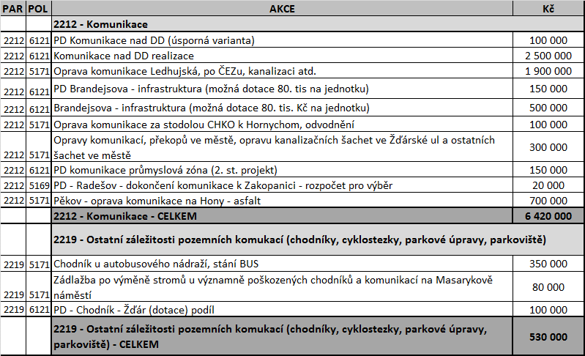
Investice – zařazené přímo do rozpočtu
* PD – projektová dokumentace

Slide 23
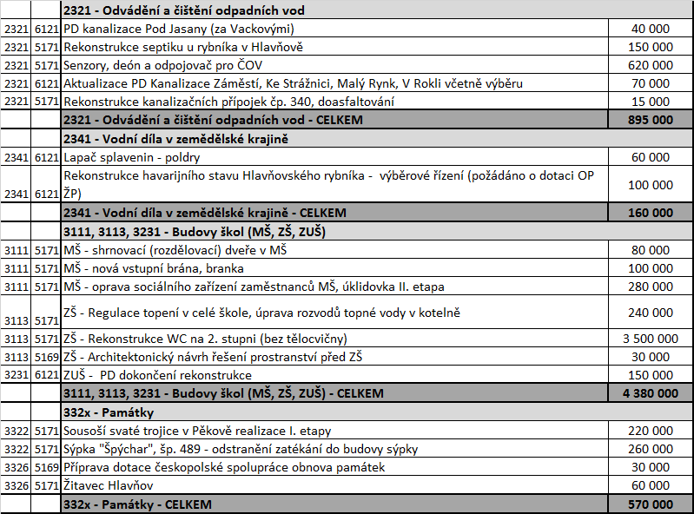
Investice – zařazené přímo do rozpočtu

Slide 24
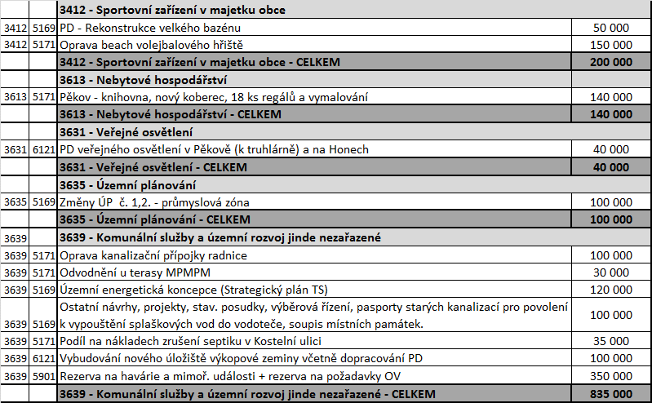
Investice – zařazené přímo do rozpočtu

Slide 25
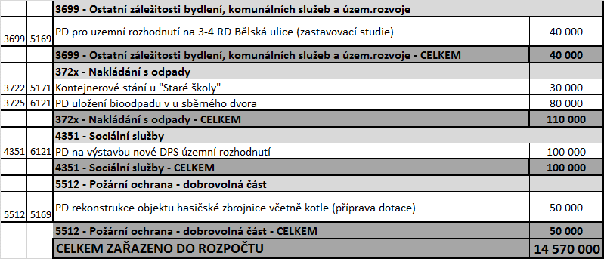
Investice – zařazené přímo do rozpočtu

Slide 26
Detailní rozpočty na r. 2016
Detailní rozpočty jednotlivých kapitol jsou uvedeny v excelovském souboru, umístěném na společném úložišti, popř. jsou k dispozici u tajemníka městského úřadu a na webových stránkách města.

Slide 27
Změny v rozpočtu pro r. 2016
Základní umělecká škola: Provozní příspěvek ZUŠ - sníženo o 40.500 Kč (rezerva na odměnu ředitele již byla součástí rozpočtu)
Kino: zařazeno zkušební půjčení projektoru 22.000 Kč
CKVS Pellyho domy: rezerva na účast v projektu Kladského pomezí 60.000 Kč (festival zážitků).
Územní rozvoj: Služby - zařazeno 35.500 Kč (služby dotačního managementu - nasmlouváno s firmou Východočeská rozvojová s.r.o.)
Celkem navýšení výdajů o 77.000 Kč. Navržené zapojení revolvingového úvěru 1.605.000 Kč.

Slide 28
DĚKUJI VÁM ZA POZORNOST !

